Slide 1

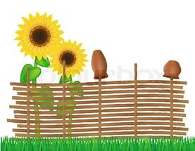
«Воспитание гражданина и патриота посредством малых фольклорных форм»

Slide 2
Педагогический энциклопедический словарь: «Патриотизм, любовь к отечеству, к родной земле, к своей культурной среде. С этими естественными основаниями патриотизм как природное чувство соединяется его нравственное значение» [21,185].

Slide 3
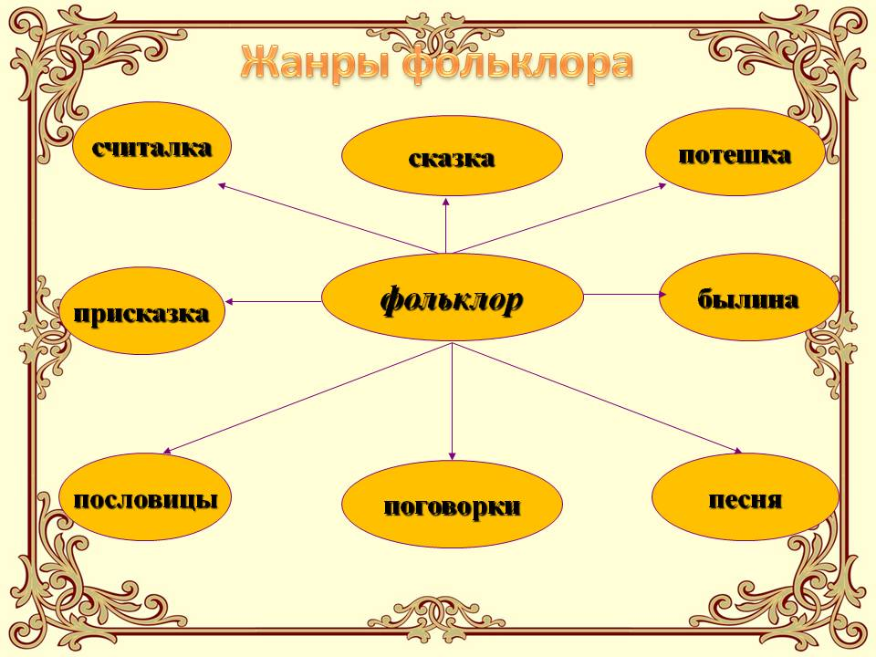

Slide 4
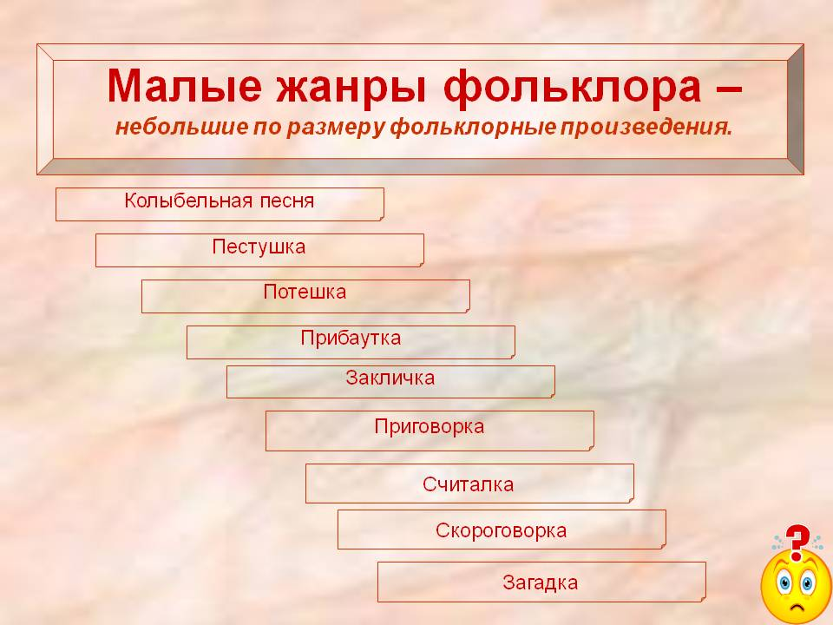

Slide 5
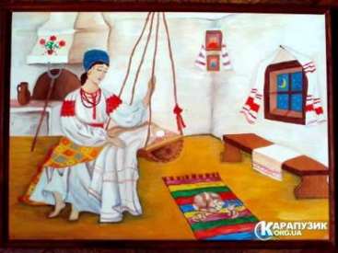
Колыбельная песня
.
Баюшки-баю!
Сохрани тебя
И помилуй тебя
Ангел твой-
Сохранитель твой.
От всякого сглазу,
От всякого плачу,
От всех скорбей,
От всех напастей

Slide 6
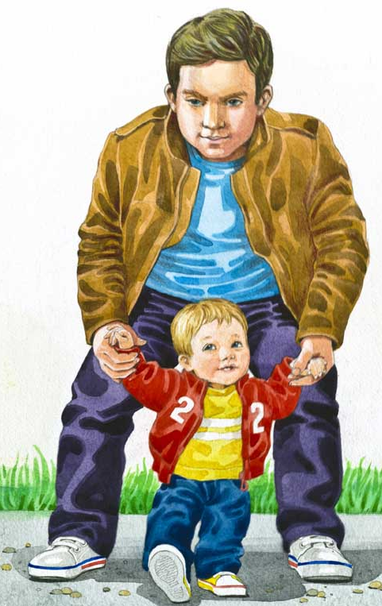
Пестушка
---(от слова «пестовать», воспитывать) — короткий стихотворный напев .
Большие ноги
Шли по дороге.
Топ, топ, топ,
Топ, топ, топ.
Маленькие ножки.

Slide 7

Потешка
-- развлекает малыша, создаёт у него
весёлое настроение.
Водичка, водичка,
Умой мое личико -
Чтоб глазки блестели,
Чтоб щечки горели,
Чтоб смеялся роток,
Чтоб кусался зубок .

Slide 8
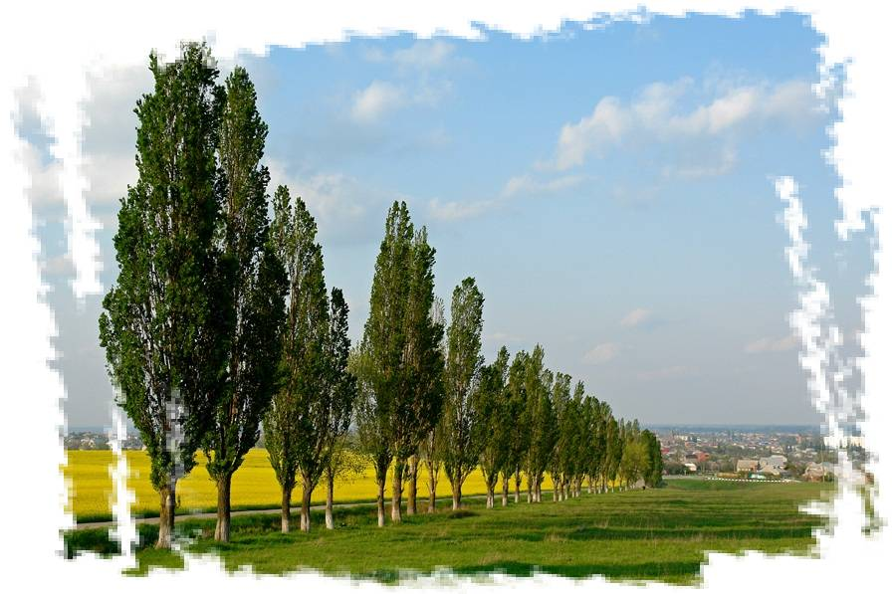
На Кубани петь умеют,
Обучила песням степь,
Как не спеть – пшеница спеет,
Вишню сняли – как не спеть!

Slide 9
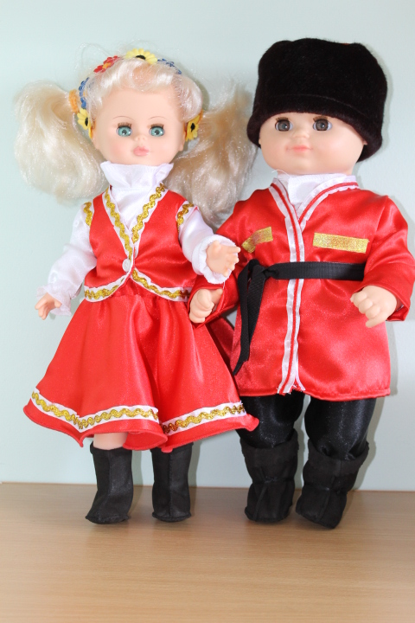
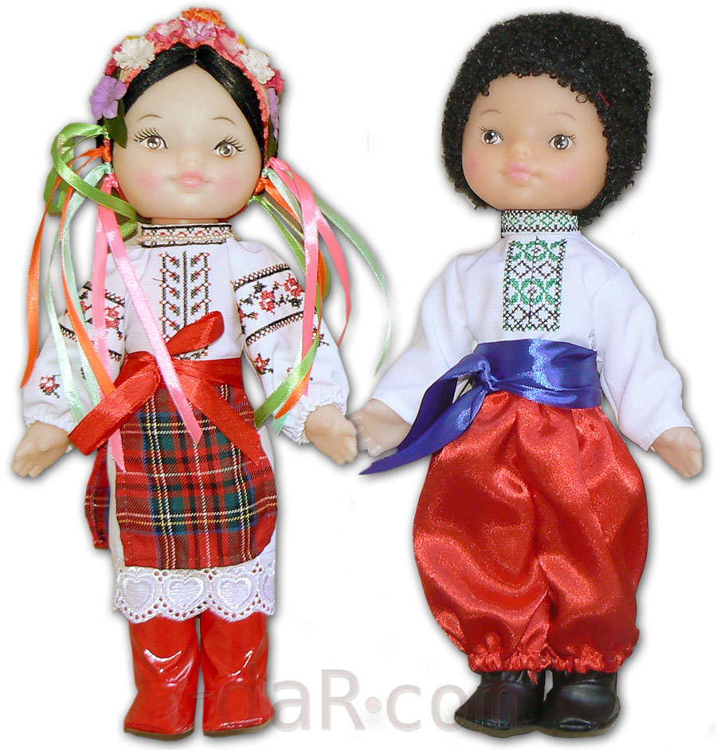
«казацкая
мова».
Украинский
Наши куклы.
«Детский сад №9»

Slide 10
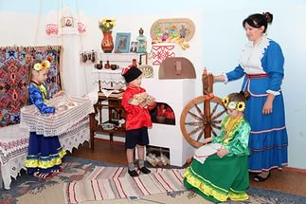
Песня сопровождает человека всю его жизнь – в труде, на празднике, в быту.
возрастной признак (колыбельные, детские, молодёжные и т.д.; )
по признаку содержания (обрядовые, лирические, героические, сатирические и т.д.)
по видам деятельности (хороводные, трудовые, игровые, плясовые )

Slide 11
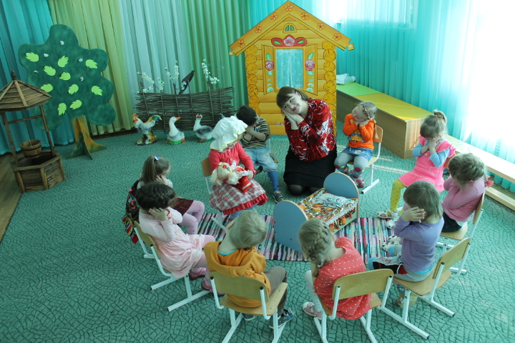
Колыбельная
Младшая группа

Slide 12
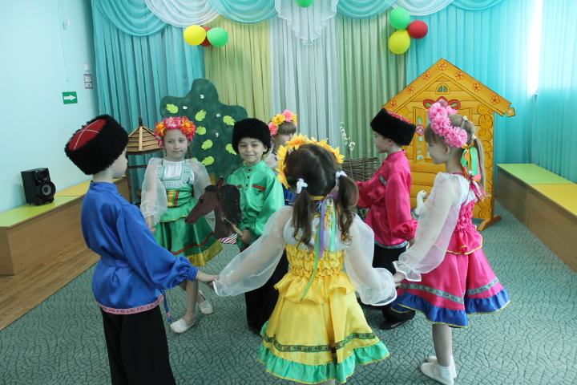
Обыгрывание сюжета
Подготовительная группа

Slide 13
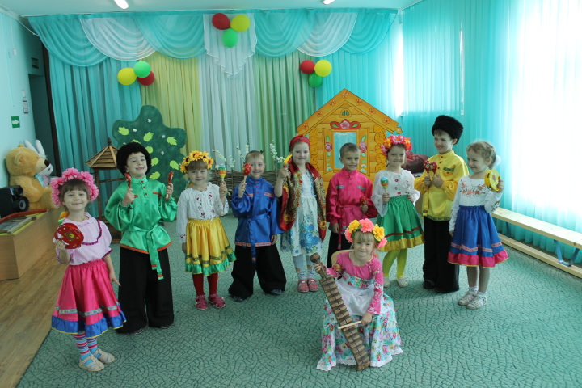
« Ой, при лужку »
Музицирование
Средняя
группа

Slide 14
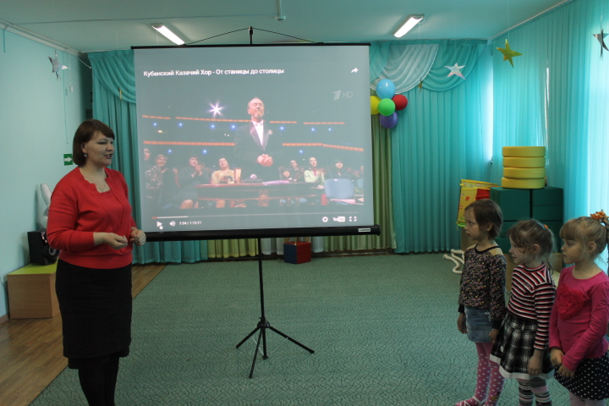
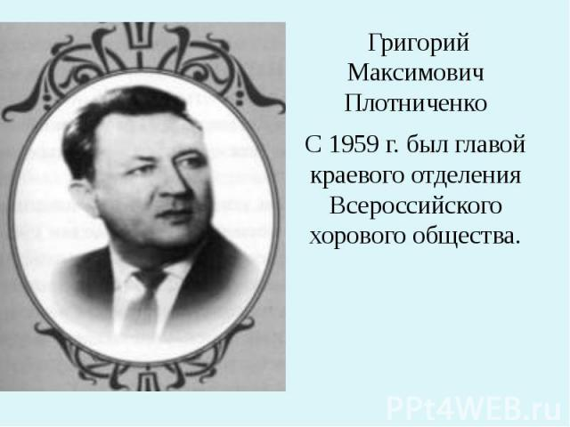

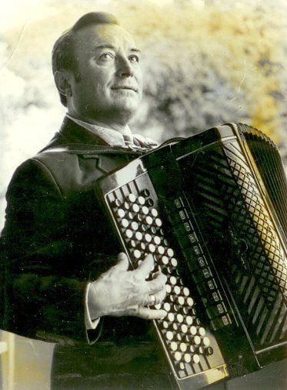
Слушание
Старшая группа

Slide 15

Опыт работы показал, что использование на музыкальных занятиях элементов народного песенного творчества вызывает интерес дошкольников к народной музыке, прививает любовь к кубанскому фольклору, вовлекает детей в активное творчество. Все это способствует воспитанию национального самосознания, чувства патриотизма и любви к родному краю.

Slide 16
Спасибо за внимание!!!
Подготовила:
Музыкальный руководитель
МДБОУ № 9
Птух О.Н.
ст.Полтавская

